Slide 1
Post réseaux sociaux
L’alternance, y avez-vous pensé pour vos recrutements ?
Pour vous accompagner à mettre en place l'alternance au sein de votre entreprise, AKTO, notre opérateur de compétences, met à votre disposition plusieurs outils pour vous aider à recruter : plateforme pour déposer votre offre d’emploi, carte interactive pour trouver le bon établissement de formation, calculateur en ligne du coût d’un contrat d’apprentissage, ...
👉 En savoir plus
Pour récupérer le gif/visuel : clic droit > Enregistrer > Enregistrer l’image original

Slide 2
Post réseaux sociaux
Vous êtes à la recherche d’un salarié pour votre entreprise ? Pourquoi ne pas le recruter en alternance ?
Afin de faciliter votre recherche de candidat, publiez en quelques clics votre offre d’emploi sur le jobboard AKTO. Votre annonce est instantanément diffusée sur de nombreux sites telles que La bonne alternance, Parcoursup, … consultées par plus 100 000 visiteurs par mois.
👉 Déposer une offre d’emploi
Pour récupérer le gif/visuel : clic droit > Enregistrer

Slide 3
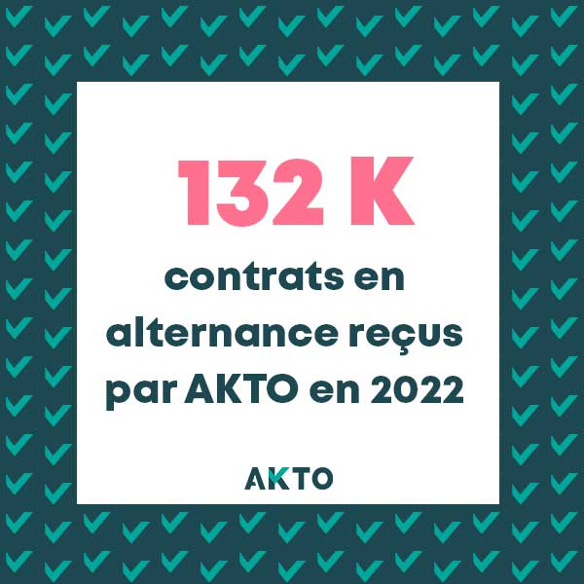
Post réseaux sociaux
Et si vous étiez la prochaine entreprise ?
Parce que l’alternance est un moyen efficace pour recruter un futur salarié, le former et le fidéliser, AKTO, notre opérateur de compétences, vous accompagne et vous aide à attirer de nouveaux talents.
50% des alternants restent dans leur entreprise d'accueil après leur formation
👉 En savoir plus
Pour récupérer le gif/visuel : clic droit > Enregistrer

